Slide 1
Teorema di de l’Hôpital
Risposte e commenti all’attività

Slide 2
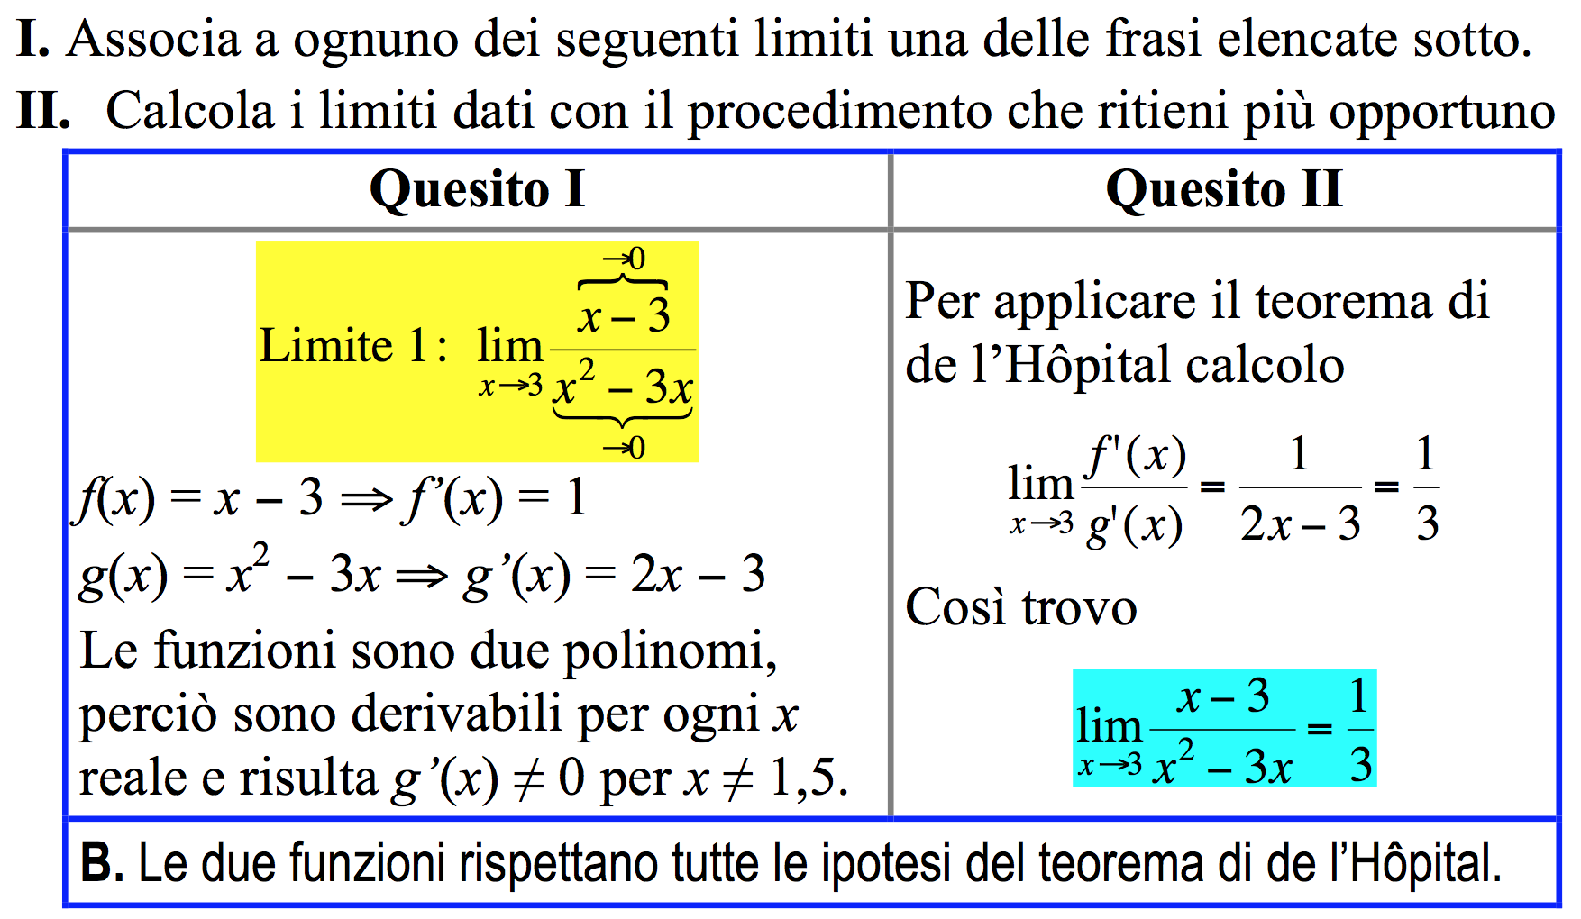
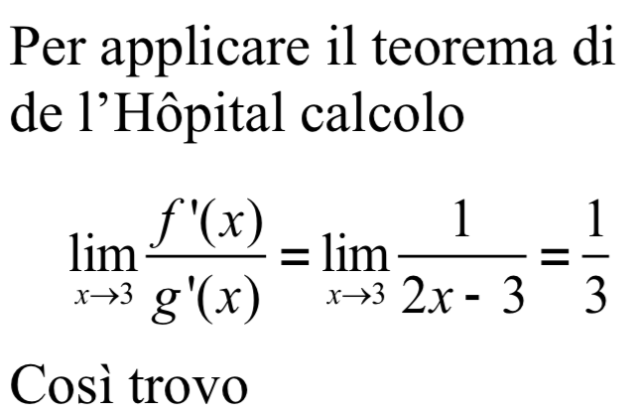
Limite 1, I e II quesito

Slide 3
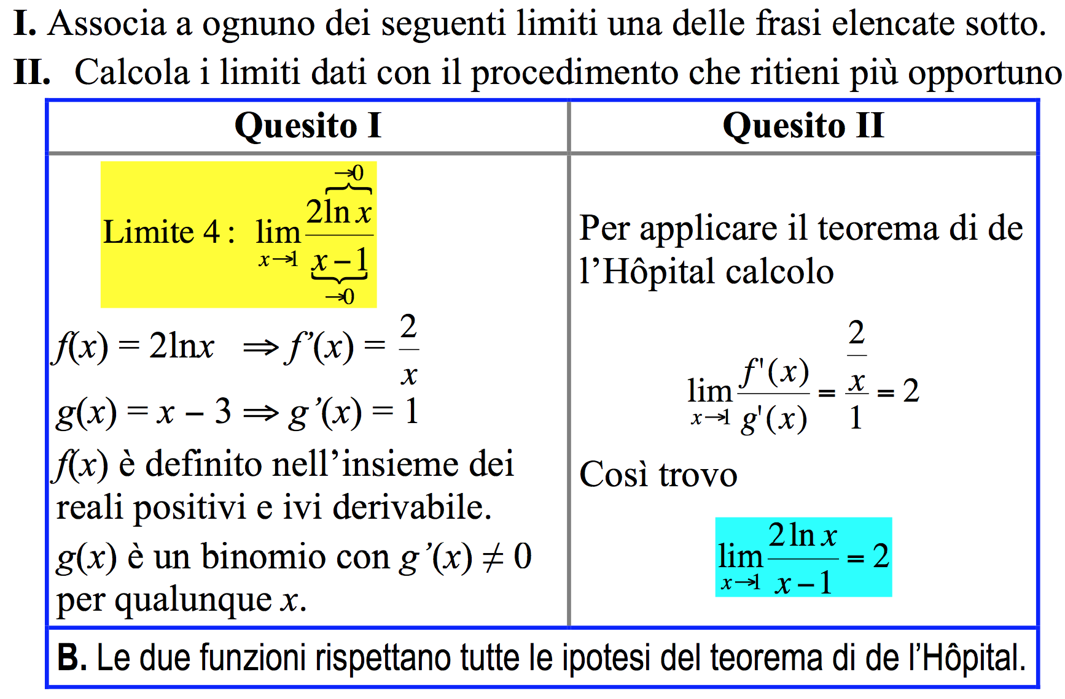
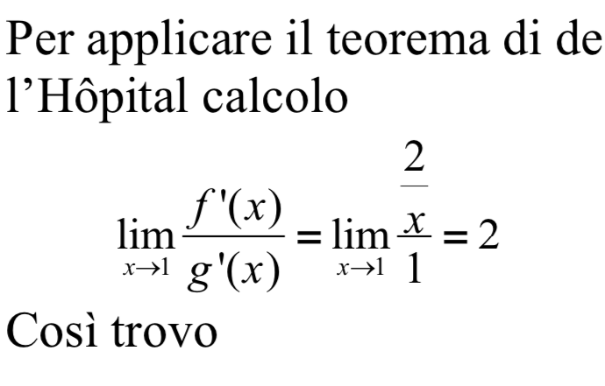
Limite 4, I e II quesito

Slide 4
Limite 2, I e II quesito

Slide 5
Limite 3, I e II quesito

Slide 6
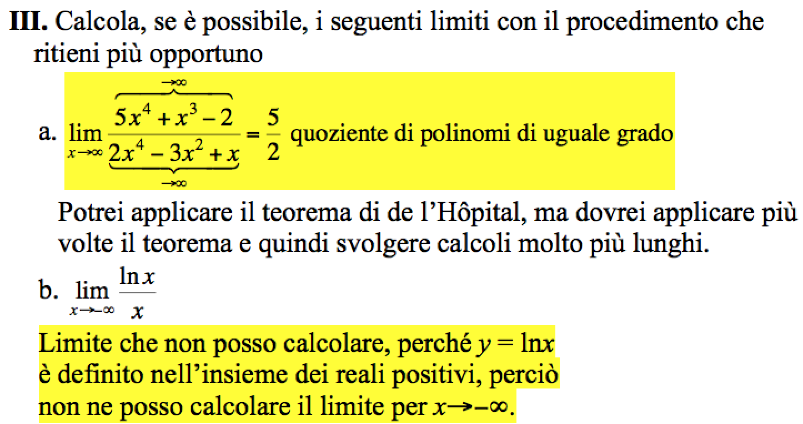
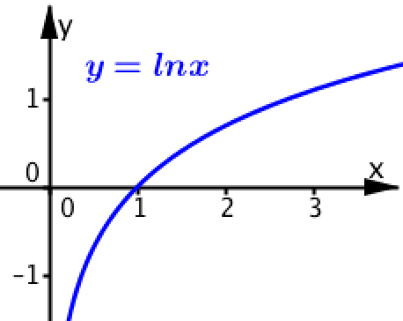
III quesito, parti a e b

Slide 7
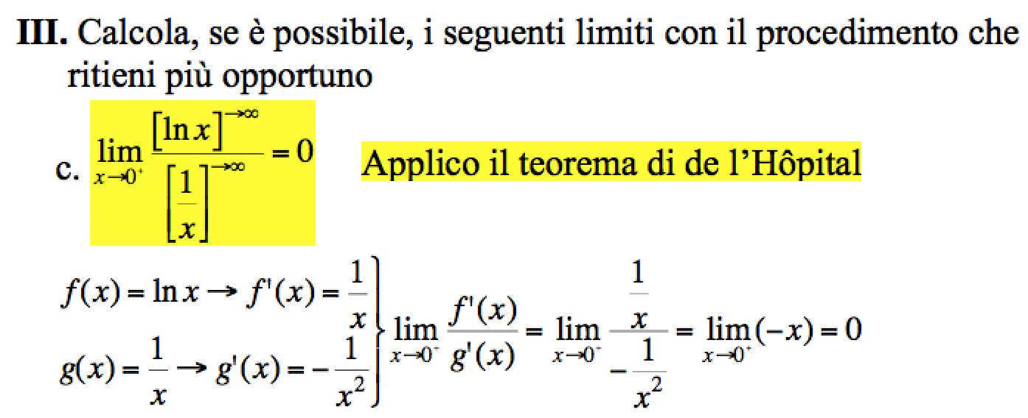
III quesito, parte c

Slide 8
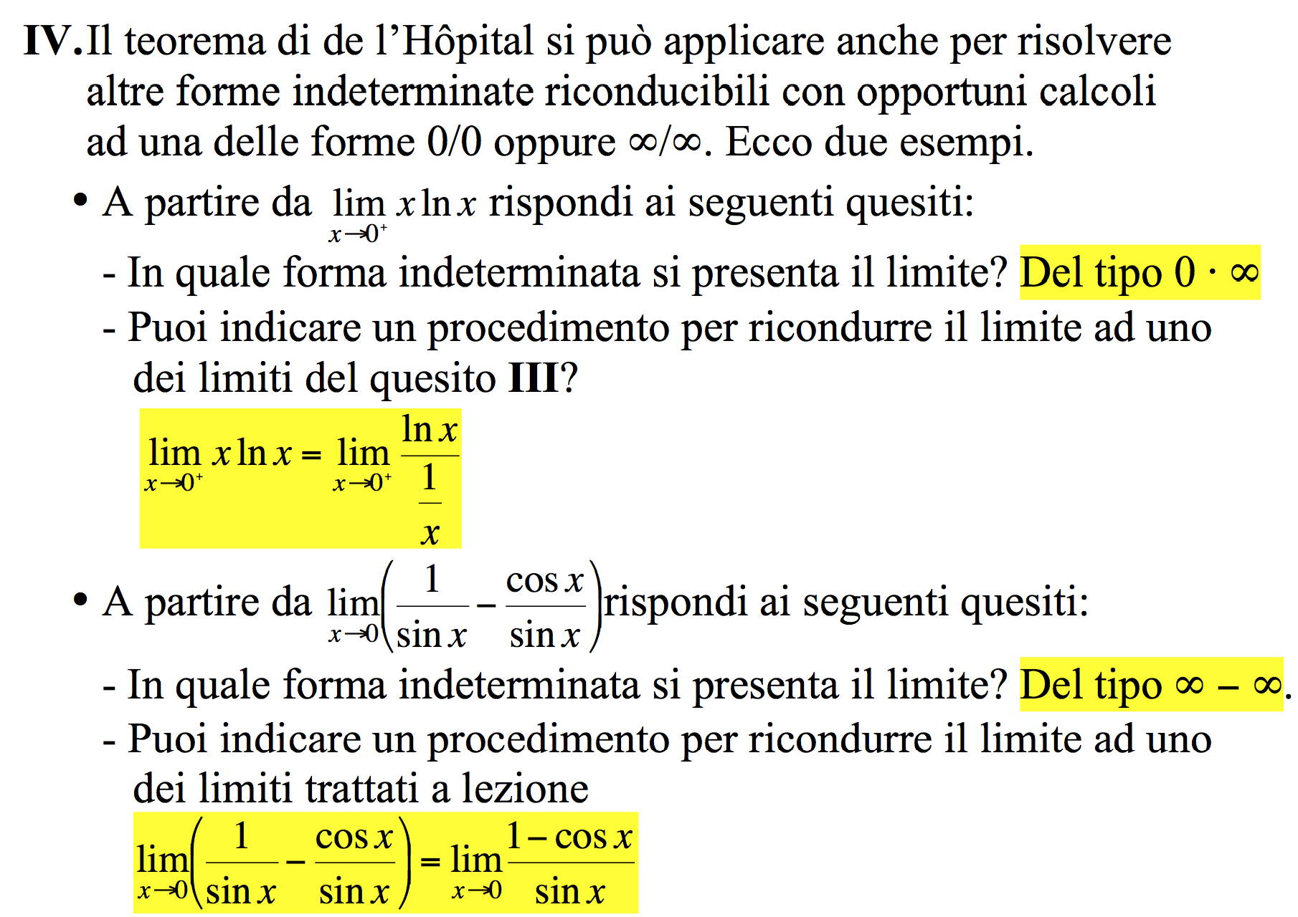
IV quesito

